Slide 1

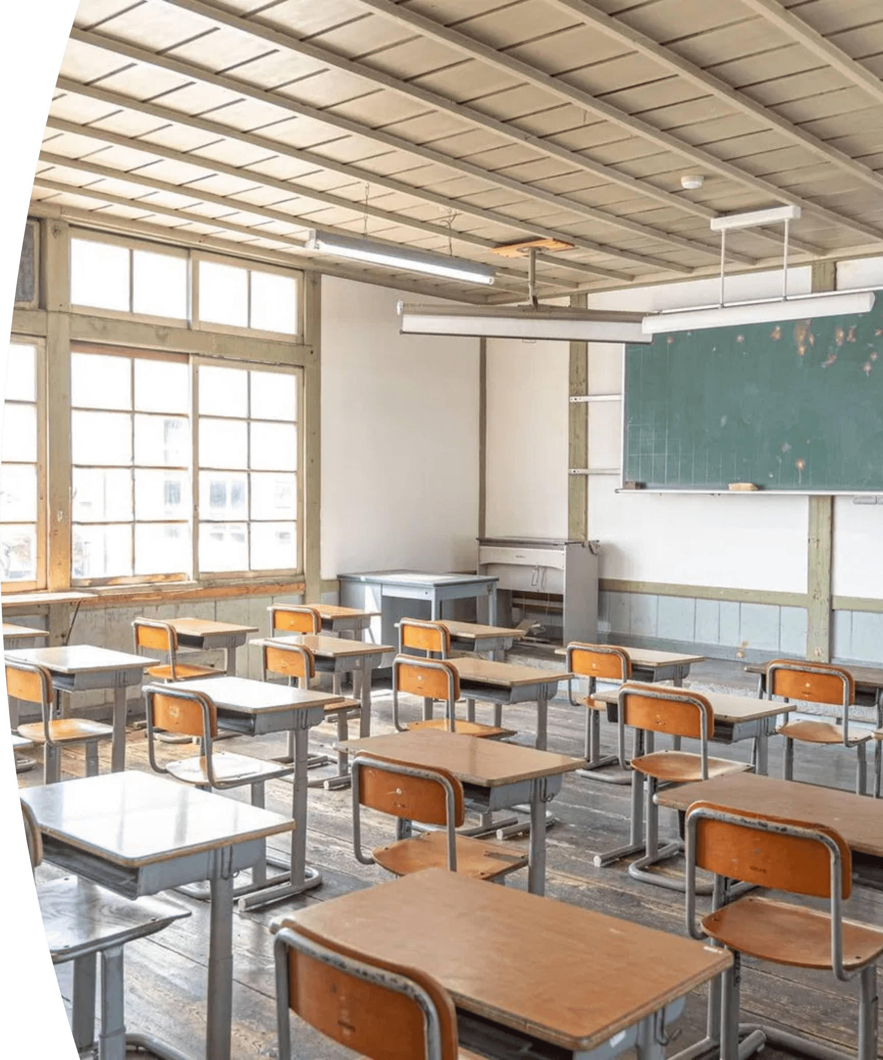
不登校心理学講座
子どもの心に寄り添い、共に歩むために
講師：[お名前 / 所属]

Slide 2

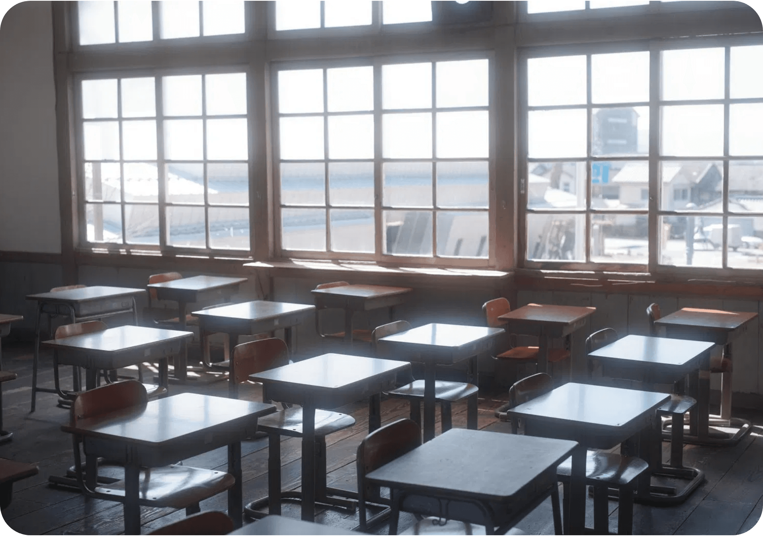
不登校の定義と現状の理解
不登校の定義（文部科学省） 何らかの心理的、情緒的、身体的、あるいは社会的要因・背景により、登校しないあるいはしたくともできない状況にあること（病気や経済的理由を除く）。
小中学校における不登校児童生徒数は年々増加しており、誰にでも起こりうる現象です。私たちはこれを「問題行動」ではなく、子どもが発している「心のSOS」として捉え直す必要があります。

Slide 3

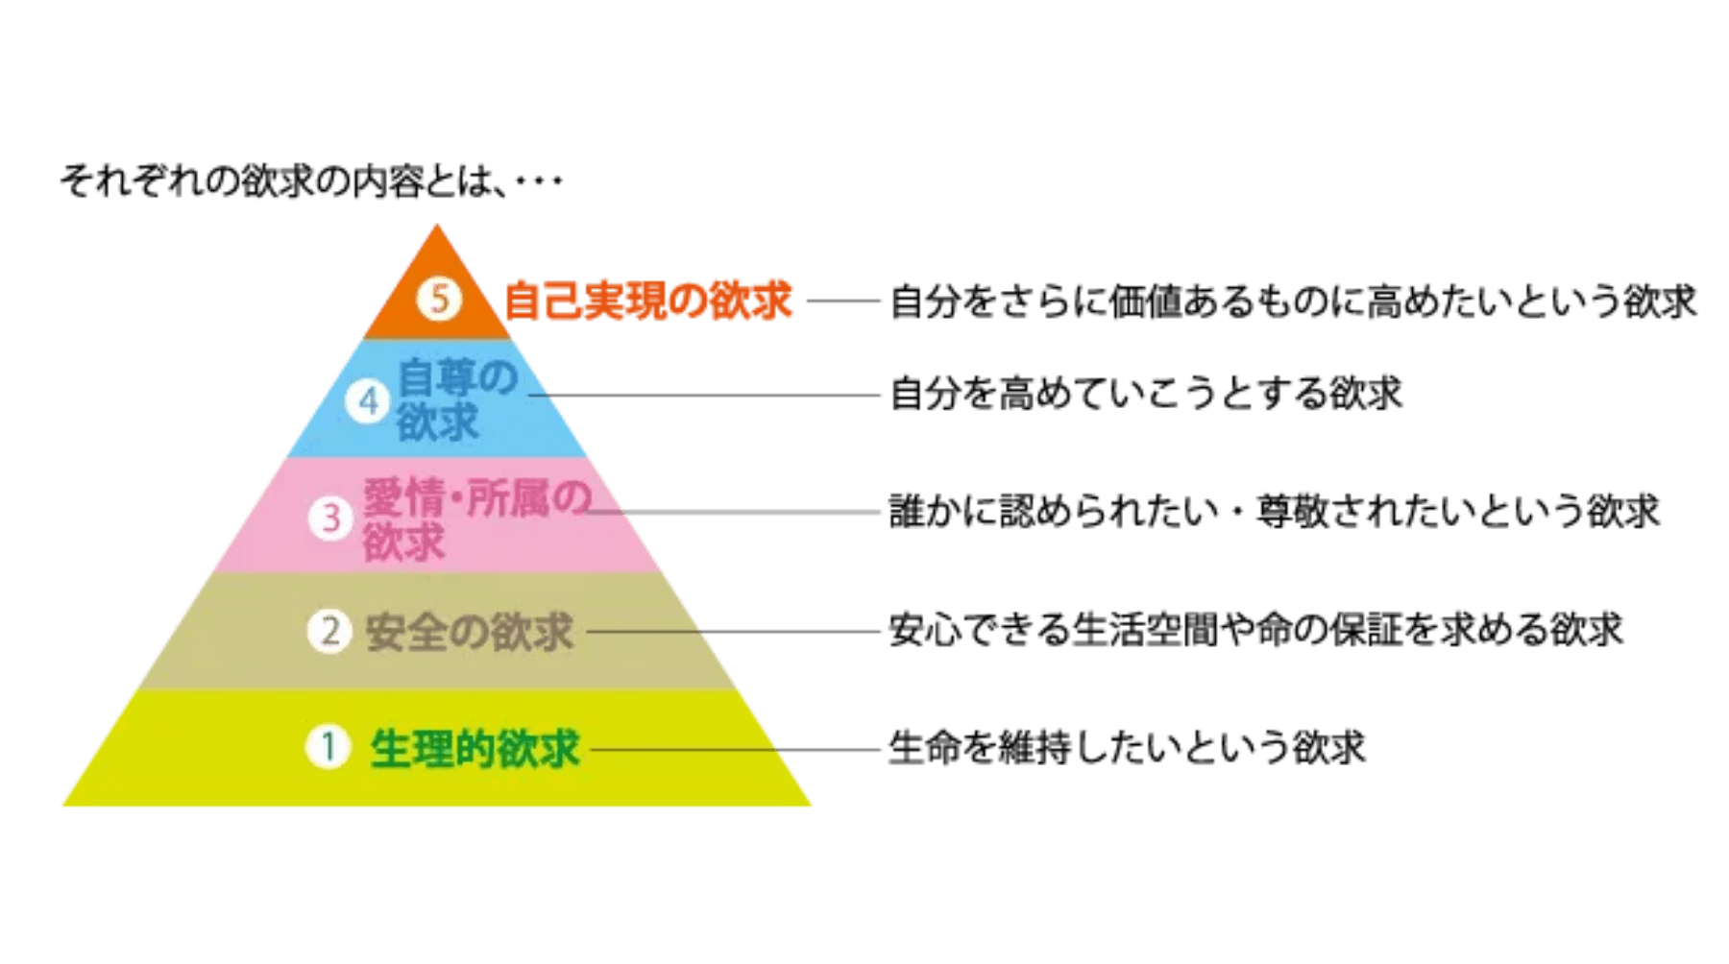
不登校を引き起こす心理的メカニズム
心のエネルギー理論 不登校の背景には、子どもの心の中にある「登校するためのエネルギー」が枯渇している状態があります。無理な登校刺激は、さらにエネルギーを消耗させる原因となります。
不登校の要因（複雑な絡み合い）
学校要因
友人関係のトラブル、学業不振、教師との相性、校則への違和感
家庭要因
親子関係の葛藤、家庭環境の変化、保護者の過干渉や期待
本人要因
感受性の強さ（HSC等）、完璧主義、発達の特性、自己肯定感の低さ

Slide 4

不登校のプロセス：初期段階の様相
不登校は突然始まるものではなく、段階的なプロセスを経て進行します。初期段階における周囲の適切な理解と対応が、その後の経過に大きな影響を与えます。
段階
主な症状・行動
支援のポイント
前兆期
朝起きられない、頭痛・腹痛などの身体症状、口数が減る、元気がなくなる
身体症状を否定せず、まずは心身の休息を最優先に促す
開始期
行き渋りの激化、登校刺激への強い拒絶反応、親子間での激しい葛藤
無理な登校を控え、家庭を安心できる「安全基地」にする
※この時期の子どもは自分でも理由が分からず混乱しているため、原因を問い詰めすぎないことが重要です。

Slide 5

不登校のプロセス：安定と回復への道筋
段階
主な症状・行動
支援のポイント
停滞期
登校の話題を避ける、昼夜逆転、ゲームやネットへの没頭
家庭を安全な避難所とし、無理な刺激を避け、静かに見守る
回復期
外出への意欲、将来への不安の吐露、自分のペースでの活動
本人のペースを尊重し、小さな一歩を支え、失敗を許容する
回復期には「心の振り子」のように、意欲的な日と落ち込む日が交互に訪れます。これはエネルギーが溜まり、心が再構築されている順調な回復の証です。焦らずに見守ることが大切です。

Slide 6

子どもの内面における心理的変容
自己肯定感の著しい低下
「みんなができることができない自分は価値がない」という深い自己否定が、心のエネルギーをさらに奪っていきます。
防衛本能としての「ひきこもり」
外部との接触を断つことは、傷ついた心を守るための必要な適応戦略です。決して怠慢ではなく、心が生き延びるための選択です。
周囲の受容が修復の鍵
温かい理解と「そのままのあなたでいい」という受容が、傷ついた自己像を修復する唯一の処方箋となります。
「ひきこもり」は、心が自分を守るために選んだ「安全な避難所」です。

Slide 7

保護者の心理的負担とセルフケア
親の不安と焦りへの理解
「将来はどうなるのか」という不安や「育て方が悪かったのか」という罪悪感は、多くの方が抱く自然な感情です。まずはその気持ちを否定せず、受け止めることから始まります。
自分を責めないことの大切さ
不登校は誰のせいでもありません。自分を追い詰め、心身を消耗させることは、結果として子どもの不安を増幅させてしまいます。「親自身の休息」を優先してください。
親の笑顔が安心の源泉に
保護者が笑顔で過ごせる時間を持つことは、子どもにとって「自分がいなくても世界は大丈夫だ」という強い安心感と、エネルギー回復の源になります。

Slide 8

家庭における関わり方の基本原則
共感的な傾聴
子どもの言葉の裏にある感情を汲み取り、アドバイスよりも先に、まずは否定せずにそのまま受け止めます。
「待つ」ことの勇気
周囲のペースを押し付けず、子ども自身の内側からエネルギーが湧いてくるのを信じてじっくりと待ちます。
日常の尊重
登校の有無に関わらず、食事や何気ない会話など、当たり前の日常を大切にし、家庭を安心できる場所にします。
「何もしない」という支援が、時には最も強力な支援になることがあります。

Slide 9


学校および専門機関との多層的連携
不登校支援は家庭だけで抱え込むものではありません。専門的な知見を持つ機関と連携し、チームで支える体制を構築することが重要です。
主な連携先と支援内容
学校（担任・SC）
学習支援、別室登校の検討、スクールカウンセラーによる心理相談、情報の共有
教育支援センター
適応指導、小集団での活動を通じた社会性の回復、学習サポート、居場所の提供
多様な学びの機会、趣味や興味を通じた交流、学校以外の「第三の居場所」としての役割
民間施設
（フリースクール）
子ども一人ひとりの状態に合わせた「オーダーメイドの支援」を。

Slide 10
総括：多様な成長の形を認める
支援のゴールは「学校に戻ること」ではなく、 子どもが「自分らしく、安心して生きていける力を育むこと」です。
不登校という経験は、決して人生の挫折ではありません。 自分自身と向き合い、新しい自己を再構築していく貴重なプロセスです。
「あなたは、あなたのままでいい」

